Slide 1
3
3
1
5
المراجعة
الدرس 22
الدرس 21
الدرس 20
الدرس 19

Slide 2






أيقونات توجيهية
توجيهات الأستاذ(ة)
تعيين تلميذ للإجابة
المرور بين الصفوف
عرض فيديو
المرور للشريحة الموالية بعد عرض الفيديو
العمل في ثنائيات

Slide 3
برمجة الأسبوع الخامس
(ة)خاص بالأستاذ
الدرس 20
الدرس 19
الدرس 1
تَعَرُّفُ أَنْواعِ الزَّوايا: الحادَّةُ والْقائِمَةُ وَالمُنْفَرِجَةُ
اِسْتِعْمالُ الْمِسْطَرَةِ لِإنْشاءِ قِطَعٍ وَمُسْتَقيماتٍ
اَلأَعدادُ مِن 0 إِلى 999 (مراجعة المستلزمات)
الدرس 22
الدرس 21
حَلُّ المَسائِل : البَحثُ عَنِ الْكُلِّ أَوِ الْجُزْءِ (3)
إِنْشاءُ الزَّوايا: الحادَّةُ والْقائِمَةُ وَالمُنْفَرِجَةُ
المراجعة
مُراجَعَةُ دُروسِ الأُسْبوعِ الْخامِسِ

Slide 4
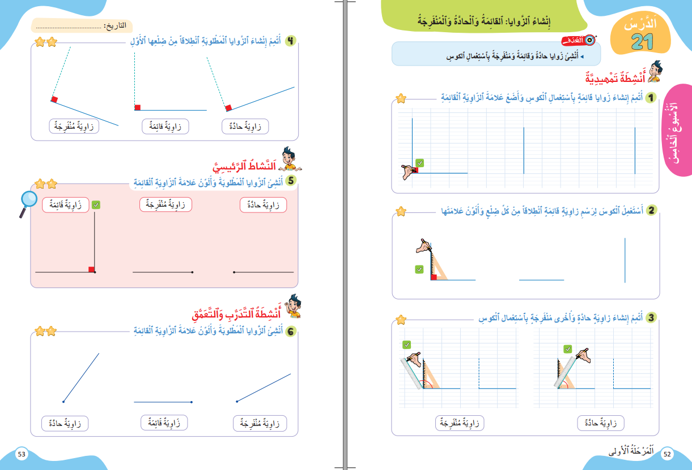
درس اليوم
(ة)خاص بالأستاذ
إِنْشاءُ الزَّوايا: الحادَّةُ والْقائِمَةُ وَالمُنْفَرِجَةُ

Slide 5




(ة)خاص بالأستاذ
مراحل الدرس
افتتاح الدرس:
5
1
نمذجة
7
2
ممارسة الموجهة
30
3
ممارسة المستقلة
15
4
اختتام الدرس
5

Slide 6
(ة)خاص بالأستاذ
عند نهاية الدرس
على الأقل 80% من المتعلمين سيكونون قادرين على:
إِنْشاءِ الزَّوايا: الحادَّةُ والْقائِمَةُ وَالمُنْفَرِجَةُ

Slide 7




مرحباً سنتابع درسا جديدا مع مجد وندى

Slide 8

(ة)خاص بالأستاذ
افتتاح الدرس
1
تصحيح الواجب المنزلي
حساب ذهني

Slide 9
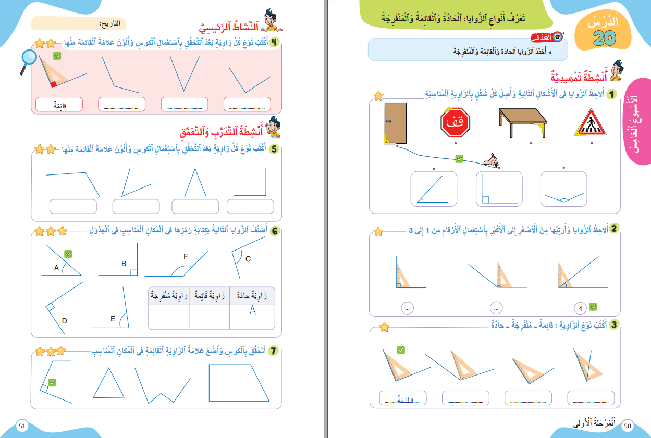
خذوا الكراسة، ص 51 – سنصحح تمارين الواجب المنزلي

Slide 10
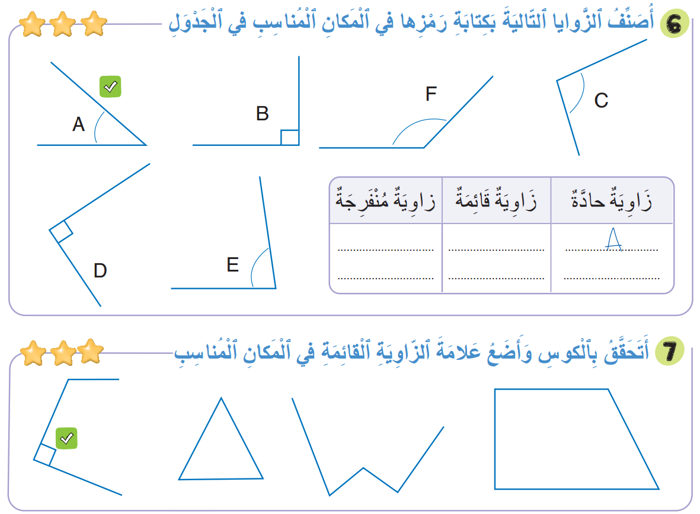
صححوا التمرين 6 و7 بسرعة، لديكم دقيقتان.
F
B
C
D
E

Slide 11
(ة)خاص بالأستاذ
افتتاح الدرس
1
تصحيح الواجب المنزلي
حساب ذهني

Slide 12


ننتقل إلى نشاط الحساب الذهني. خذوا دفاتر البحث

Slide 13

لديكم دقيقة واحدة لإنجاز هذه العمليات. دوّنوا النتيجة فقط في دفاتركم.
A
43 + .. = 50
مِثالٌ :
A
7
اُكتُبوا في دَفاتِرِكُم:

Slide 14
عرض فيديو الحساب الذهني
A
22 + .. = 30
B
39 + .. = 40
C
41 + .. = 50
D
54 + .. = 60
E
67 + .. = 70
F
75 + .. = 80
G
86 + .. = 90
H
13 + .. = 20

Slide 15
صححوا
A
22 + 8 = 30
B
39 + 1 = 40
C
41 + 9 = 50
D
54 + 6 = 60
E
67 + 3 = 70
F
75 + 5 = 80
G
86 + 4 = 90
H
13 + 7 = 20

Slide 16
(ة)خاص بالأستاذ
النمذجة
2
إِنْشاءُ الزَّوايا: الحادَّةُ والْقائِمَةُ وَالمُنْفَرِجَةُ.
7

Slide 17
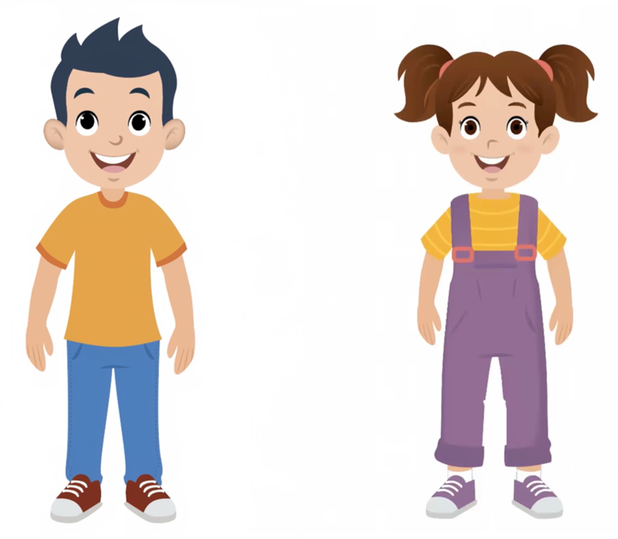
مرحباً، سنتعلم إنشاء زوايا حادة وقائمة ومنفرجة مع مجد وندى.

Slide 18
(ة)خاص بالأستاذ
ممارسة موجهة
3
النشاط 1
النشاط 2
النشاط 3
10

Slide 19
انتبهوا، سننشئ زاوية قائمة، خُطوَةً خطوة، مثل مجد وندى

Slide 20
خذوا دفاتر البحث.

Slide 21
ماذا نفعل في الخطوة الأولى؟
أَرْسُمُ الضِّلْعَ الثَّانِي
3
أُطابِقٌ رَأْسَ وَضِلْعَ الْمِزواةِ عَلى الضِّلعِ
2
أَرْسُمُ الضِّلْعَ الأَوَّلَ
1

Slide 22
ارسموا، على دفاتركم الضلع الأول للزاوية، أفقيا كما يلي:
أَرْسُمُ الضِّلْعَ الثَّانِي
3
أُطابِقٌ رَأْسَ وَضِلْعَ الْمِزواةِ عَلى الضِّلعِ
2
أَرْسُمُ الضِّلْعَ الأَوَّلَ
1

Slide 23
ماذا نفعل في الخطوة الثانية؟
أَرْسُمُ الضِّلْعَ الثَّانِي
3
أُطابِقٌ رَأْسَ وَضِلْعَ الْمِزواةِ عَلى الضِّلعِ
2
أَرْسُمُ الضِّلْعَ الأَوَّلَ
1

Slide 24
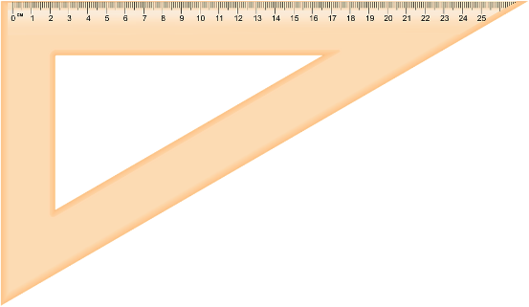
طابقوا رأس وضلع المزواة القائم على الضلع المرسوم كما يلي:
أَرْسُمُ الضِّلْعَ الثَّانِي
3
أُطابِقٌ رَأْسَ وَضِلْعَ الْمِزواةِ عَلى الضِّلعِ
2
أَرْسُمُ الضِّلْعَ الأَوَّلَ
1

Slide 25
ماذا نفعل في الخطوة الثالثة؟
أَرْسُمُ الضِّلْعَ الثَّانِي
3
أُطابِقٌ رَأْسَ وَضِلْعَ الْمِزواةِ عَلى الضِّلعِ
2
أَرْسُمُ الضِّلْعَ الأَوَّلَ
1

Slide 26
من يقوم إلى السبورة ليرسم الضلع الثاني للزاوية القائمة؟
أَرْسُمُ الضِّلْعَ الثَّانِي
3
أُطابِقٌ رَأْسَ وَضِلْعَ الْمِزواةِ عَلى الضِّلعِ
2
أَرْسُمُ الضِّلْعَ الأَوَّلَ
1

Slide 27
ارسموا الضلع الثاني للزاوية القائمة على دفاتركم.
أَرْسُمُ الضِّلْعَ الثَّانِي
3
أُطابِقٌ رَأْسَ وَضِلْعَ الْمِزواةِ عَلى الضِّلعِ
2
أَرْسُمُ الضِّلْعَ الأَوَّلَ
1

Slide 28
أتموا الرسم بإضافة علامة الزاوية القائمة.

Slide 29
صححوا، ينبغي أن يكون الرسم كالآتي:

Slide 30
(ة)خاص بالأستاذ
ممارسة موجهة
3
النشاط 1
النشاط 2
النشاط 3
10

Slide 31
على دفاتر البحث، أتموا رسم زاوية حادة.

Slide 32

صححوا، من يقوم إلى السبورة ليشرح لنا كيف توصل إلى الجواب؟

Slide 33
على دفاتر البحث، أتموا رسم زاوية منفرجة.

Slide 34
صححوا، من يقوم إلى السبورة ليشرح لنا كيف توصل إلى الجواب؟

Slide 35
(ة)خاص بالأستاذ
ممارسة موجهة
3
النشاط 1
النشاط 2
النشاط 3
10

Slide 36
الآن افتحوا كراساتكم على الصفحة 53

Slide 37
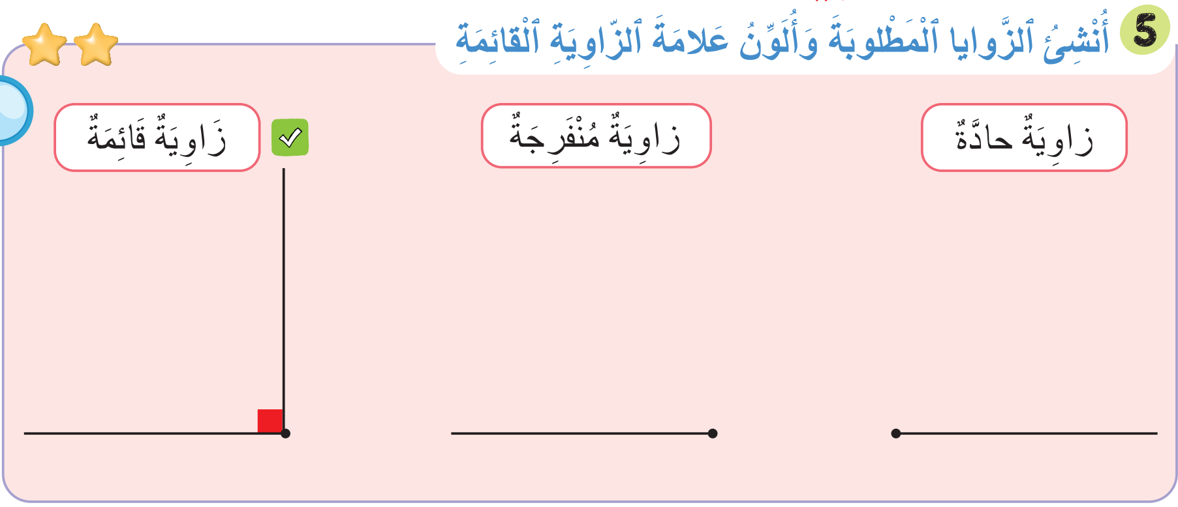
سنطبق نفس الخطوات في هذا النشاط؛ سأشرح التعليمة. انتظروا الانطلاقة

Slide 38
لديكم 3 دقائق للإنجاز؛ سأمر بين الصفوف لمساعدتكم؛

Slide 39
الآن، ستشتغلون في ثنائيات. كل واحد يقارن إنجازه مع زميله. تأكدوا أنكم اتبعتم الخطوات بشكل سليم.

Slide 40
صححوا

Slide 41
(ة)خاص بالأستاذ
ممارسة مستقلة
4
أنجز بمفردي
10

Slide 42
على الصفحة 43، أنجزوا النشاط رقم 5
سأمر بين الصفوف لأتحقق من إنجازاتكم وأصحح كراساتكم

Slide 43
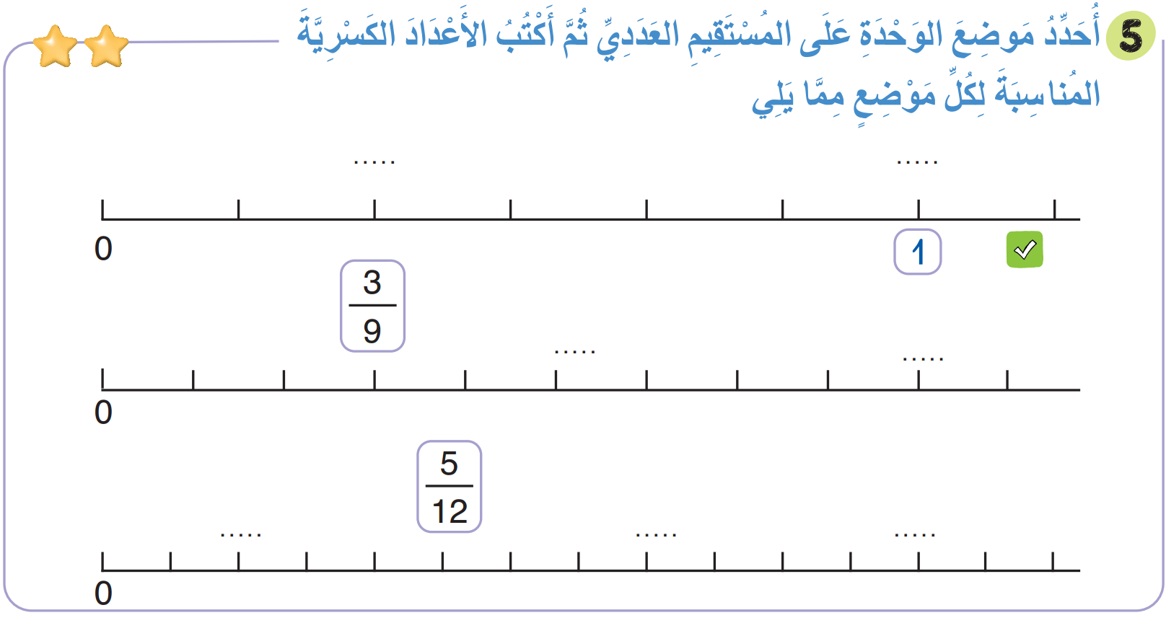
صححوا:
2
6
6
6
5
9
9
9
1
2
8
12
12
12
12
1

Slide 44
(ة)خاص بالأستاذ
اختتام الدرس
5
3

Slide 45
انتبهوا جيدا! في المنزل، ستنجزون كل الأنشطة المتبقية على الصفحتين: 52 و53.

Slide 46

إلى اللقاء. في الحصة القادمة، سنقوم بتصحيح التمارين المنجزة في المنزل.

Slide 47


(ة)خاص بالأستاذ
(ة)خاص بالأستاذ
بناء على إنجازات المتعلمين خلال الممارسة المستقلة

